Slide 1
LP VIII - C#
Aula 05

Slide 2
Aula Anterior
Aplicação Windows Form
Componentes Visuais: Label, TextBox, Button
Propriedades
Eventos
Atividade Contador de cliques

Slide 3
Aula 05
Atividade - Calculadora (pág. 15 apostila)
Windows Form Application;
Eventos associados aos componentes (Button e TextBox)
Validação de entrada de dados;
Tratamento de exceções;
Criação e reuso de Métodos;

Slide 4
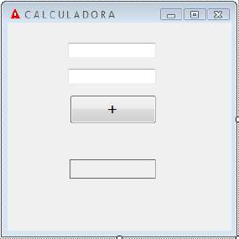
Atividade 7 - Calculadora
Formulário inicial
Inserir Caixas de texto
Botão Soma
Label para resultado
O texto deve ser convertido para número antes de realizar a soma
float.Parse()

Slide 5
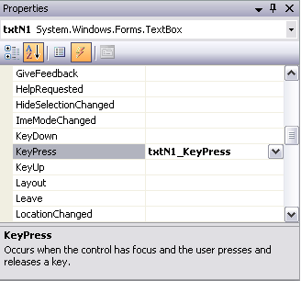
Codificando Instruções relacionadas aos Eventos
Eventos são específicos para cada tipo de componente
Aba: Events
Componente: TextBox
Evento: KeyPress

Slide 6
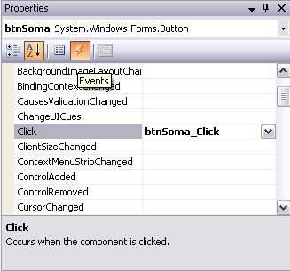
Exemplo: btnSoma
Aba Events:
No caso do botão, o Click é o mais utilizado.

Slide 7
Botão soma (btnSoma)
Como codificar evento click?
Duplo clique no botão: Cria um método associado ao evento Click do botão.
Outra forma: duplo clique no espaço em branco ao lado do evento;

Slide 8
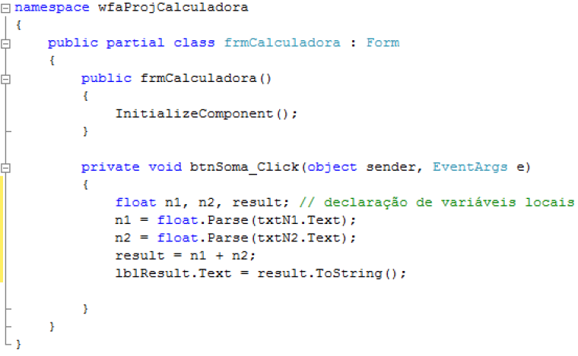
Método btnSoma_Click
Codifique!

Slide 9
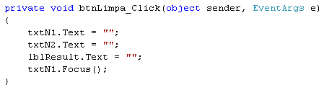
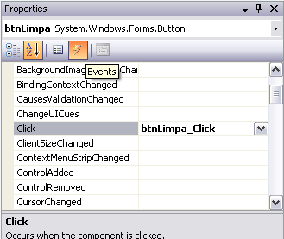
Codifique o Botão Limpa

Slide 10
Eventos para caixa de texto
Exemplo: componente txtN1:
Ao digitarmos valores dentro da caixa de texto, o evento KeyPress é acionado.
Podemos usar esse evento para evitarmos a digitação de caracteres inválidos.
Dê um duplo clique no espaço em branco ao lado do evento KeyPress.

Slide 11
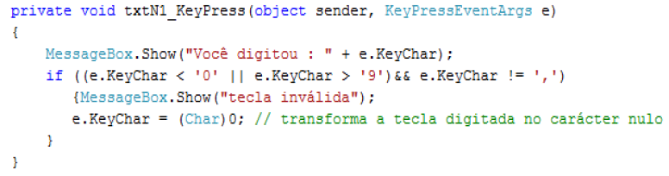
Validação de entrada de dados
Porém, mesmo prevendo tratamento de valores não numéricos, ao clicarmos no botão sem preenchermos a caixa de texto ocorrerá um erro de conversão de String nula para float (um tipo de exceção).
Importante tratar as exceções.

Slide 12
O que é exceção?
Durante a execução de um aplicativo podem ocorrer situações anormais, estranhas ao propósito da aplicação.
Aplicações profissionais devem detectar e sanar essas ocorrências o mais cedo possível, antes de perder a integridade da aplicação.
O mecanismo usado para tratar e corrigir falhas de execução é chamado tratamento de exceção (try-catch).

Slide 13
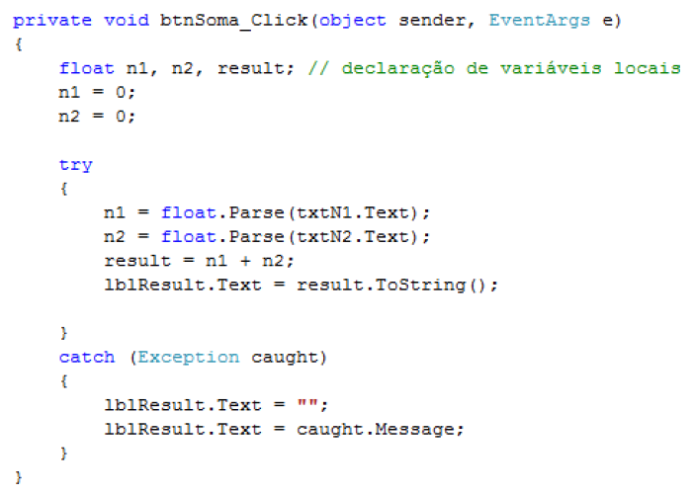
Tratamento de exceção

Slide 14
Criação de métodos
No paradigma Orientado a Objetos, métodos representam operações/comportamentos/ ações;
No caso da calculadora, podemos codificar o método específico soma() para que esta operação seja acionada/ invocada a partir do clique do botão;
Outra vantagem: acionamento do método soma( ) a partir do enter, por exemplo.

Slide 15
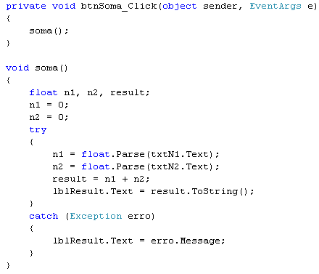
Criação do método soma()

Slide 16
Faça a atividade da apostila (da pág. 15 a pág.22)
Incluir as 4 operações criando os respectivos métodos;
Soma()
Subtrai()
Multiplica()
Divide() com tratamento
para divisão por zero
Acionamento pelo teclado
(+, -, *, /);
Qual evento utilizar? De qual componente?

Slide 17
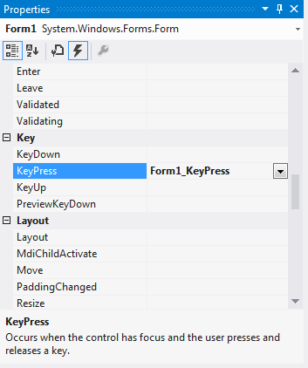
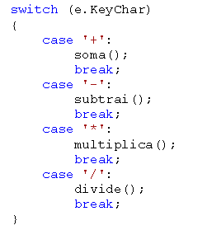
Evento KeyPress do Form
Inclua o código no evento KeyPress do Form;

Slide 18
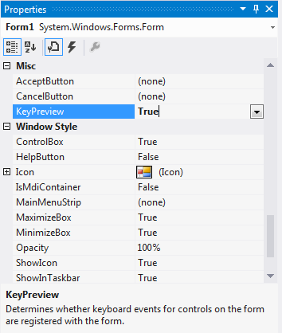
Evento KeyPress do Form
Atenção:
A propriedade KeyPreview do form deve ser True;
Altere a validação das caixas de texto para aceitar esses caracteres (+, -, *, /);

Slide 19
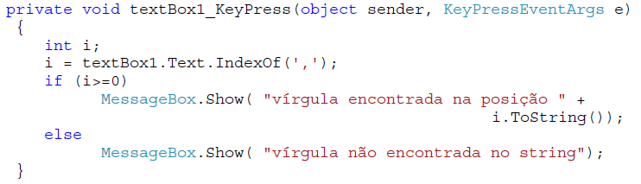
Como aceitar apenas uma vírgula?
Exemplo de uso do IndexOf()
IndexOf: Devolve a posição (de 0 até n-1) em que se encontra o caracter procurado na String.

Slide 20
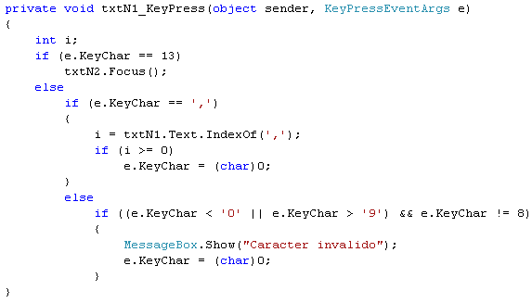
Validação na caixa de texto txtN1

Slide 21
Dúvidas

Slide 22
Envio de exercícios
Por favor, enviar para atividadescsharp@yahoo.com.br
Assunto: Atividade 7 – Calculadora
Identificação de atividades
FATEC – ADS
LP VIII – Prof. Grace – 30/08/2017
Nome: Fulano de Tal – Matricula: xxxxxx-x

